Slide 1

TRƯỜNG ĐẠI HỌC TRÀ VINH
THỰC TẬP ĐỒ ÁN CƠ SỞ NGÀNH
CHUYÊN NGÀNH: CÔNG NGHỆ THÔNG TIN
ĐỀ TÀI: XÂY DỰNG WEBSITE BÁN MÁY CHƠI GAME
Sinh viên thực hiện: Huỳnh Nhựt Huy
Lớp: DA21TTA
Mã số sinh viên: 110121104
Trà Vinh, ngày 16 tháng năm
Giáo viên hướng dẫn: Th. Võ Thành C

Slide 2
NỘI DUNG
CHƯƠNG 1: TỔNG QUAN
CHƯƠNG 2 : NGHIÊN CỨU LÝ THUYẾT
CHƯƠNG 3 : HIỆN THỰC HÓA NGHIÊN CỨU
CHƯƠNG 4 : KẾT QUẢ NGHIÊN CỨU
CHƯƠNG 5 KẾT LUẬN VÀ HƯỚNG PHÁT TRIỂN

Slide 3
CHƯƠNG 1: TỔNG QUAN
Trong thời đại mà thị trường thương mại điện tử phát triển mạnh mẽ, và việc mua sắm trực tuyến trở thành xu hướng chủ đạo
Dự án không chỉ dừng lại ở việc cung cấp một trang web bán máy chơi game, mà còn là cơ hội để tìm hiểu và thử nghiệm những công nghệ mới
nhất để cải thiện hiệu suất, tính tiện nghi và bảo mật

Slide 4
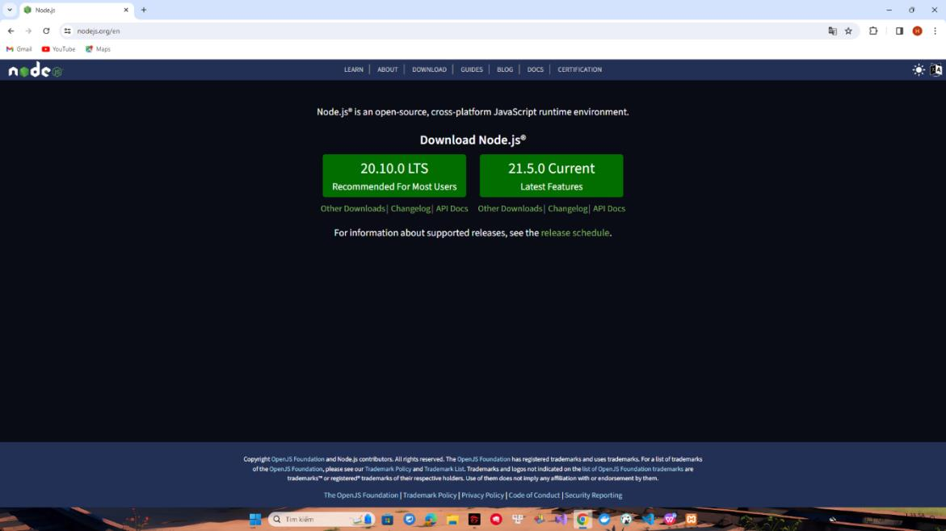
CHƯƠNG 2 : NGHIÊN CỨU LÝ THUYẾT
2.1 Kiến thức cơ bản về Nodejs, Reactjs và MySQL
2.1.1 Nodejs: Môi trường, nền tảng thực thi đa chức năng.
Nodejs, được xây dựng dựa trên Chrome's V8 JavaScript Engine, là một môi trường thực thi mã nguồn mở, hỗ trợ việc xây dựng ứng dụng mạng có khả năng mở rộng cao.
Nodejs đặc trưng bởi khả năng không chỉ sử dụng mã nguồn mở mà còn xử lý đa nhiệm và không đồng bộ, giúp hệ thống xử lý nhiều yêu cầu cùng lúc mà không làm giảm hiệu suất.
JavaScript Everywhere
Non-Blocking I/O
NPM (Node Package Manager)
Server-Side Development
Cross-Platform

Slide 5
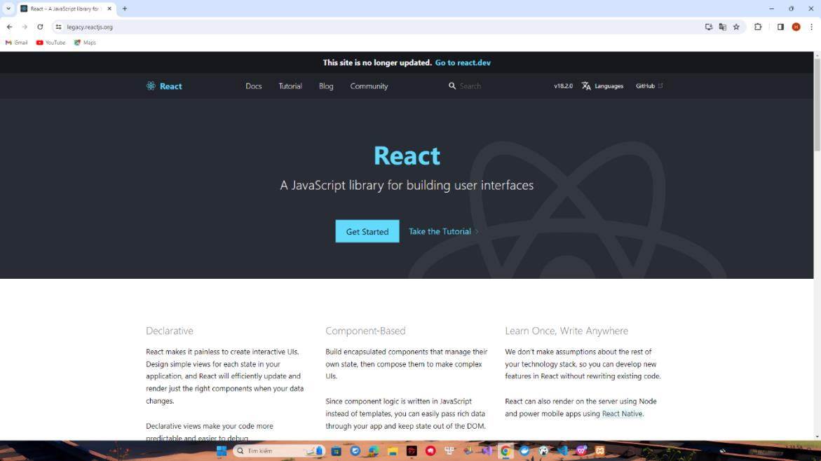
CHƯƠNG 2 : NGHIÊN CỨU LÝ THUYẾT
2.1 Kiến thức cơ bản về Nodejs, Reactjs và MySQL
2.1.2 Reactjs: Framework thiết kế giao diện cực mạnh mẽ
Reactjs là một thư viện JavaScript được phát triển bởi Facebook, thiết kế để xây dựng giao diện người dùng đơn trang (Single Page Applications). Sự linh hoạt của React.js đến từ cách nó quản lý trạng thái và cập nhật giao diện người dùng mà không làm tải lại toàn bộ trang web, cung cấp trải nghiệm người dùng mượt mà và nhanh chóng.
Components
Virtual DOM
JSX (JavaScript XML)
React Router
Ecosystem và Thư viện
Community và Hỗ trợ

Slide 6

CHƯƠNG 2 : NGHIÊN CỨU LÝ THUYẾT
2.1 Kiến thức cơ bản về Nodejs, Reactjs và MySQL
2.1.3 MySQL: Phần mềm tạo cơ sở dữ liệu cực linh hoạt
MySQL là một hệ thống quản trị cơ sở dữ liệu mã nguồn mở (Relational Database Management System, viết tắt là RDBMS) hoạt động theo mô hình client-server. RDBMS là một phần mềm hay dịch vụ dùng để tạo và quản lý các cơ sở dữ liệu (Database) theo hình thức quản lý các mối liên hệ giữa chúng.

Slide 7
CHƯƠNG 2 : NGHIÊN CỨU LÝ THUYẾT
2.2 Lý luận thiết kế và phát triển Website
2.2.1 Quy trình phát triển website
Quy trình phát triển website yêu cầu sự linh hoạt, với điều tiên quyết cần phải tìm hiểu các thành phần của website từ đó mới tiến hành thiết kế, triển khai và quản lý dự án. Các bước từ việc tìm hiểu, xác định yêu cầu đến triển khai và duy trì đều quan trọng để đảm bảo một ứng dụng hoạt động mạnh mẽ và ổn định.
2.2.2 Tích hợp giữa Frontend và Backend
Quy trình phát triển website yêu cầu sự linh hoạt, với điều tiên quyết cần phải tìm hiểu các thành phần của website từ đó mới tiến hành thiết kế, triển khai và quản lý dự án. Các bước từ việc tìm hiểu, xác định yêu cầu đến triển khai và duy trì đều quan trọng để đảm bảo một ứng dụng hoạt động mạnh mẽ và ổn định.
Việc tích hợp hiệu quả yêu cầu sự hiểu biết về RESTful APIs và MySQL. RESTful APIs cung cấp một cách tiếp cận đơn giản và linh hoạt, trong khi MySQL cho phép truy vấn dữ liệu theo nhu cầu, giúp tối ưu hóa việc truyền thông.

Slide 8
CHƯƠNG 2 : NGHIÊN CỨU LÝ THUYẾT
2.3 Giả thiết khoa học và phương pháp nghiên cứu dự án
2.3.1 Giả thiết khoa học: hiệu suất và sự linh hoạt
Giả thiết cơ bản của dự án là sự kết hợp giữa Node.js và React.js sẽ tạo ra một hệ thống website thương mại điện tử mạnh mẽ với hiệu suất cao và trải nghiệm người dùng đáng chú ý. Điều này dựa trên khả năng của Node.js xử lý đa nhiệm và sự linh hoạt của React.js trong quản lý trạng thái.
2.2.2 Tích hợp giữa Frontend và Backend
Quy trình phát triển website yêu cầu sự linh hoạt, với điều tiên quyết cần phải tìm hiểu các thành phần của website từ đó mới tiến hành thiết kế, triển khai và quản lý dự án. Các bước từ việc tìm hiểu, xác định yêu cầu đến triển khai và duy trì đều quan trọng để đảm bảo một ứng dụng hoạt động mạnh mẽ và ổn định.
Việc tích hợp hiệu quả yêu cầu sự hiểu biết về RESTful APIs và MySQL. RESTful APIs cung cấp một cách tiếp cận đơn giản và linh hoạt, trong khi MySQL cho phép truy vấn dữ liệu theo nhu cầu, giúp tối ưu hóa việc truyền thông.

Slide 9
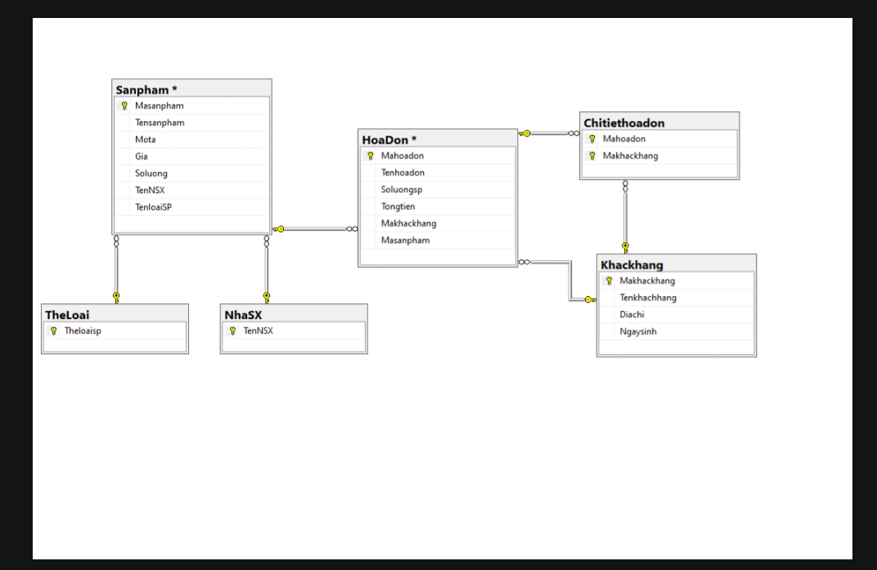
CHƯƠNG 3 : HIỆN THỰC HÓA NGHIÊN CỨU
3.1 Phân tích và thiết kế dữ liệu

Slide 10
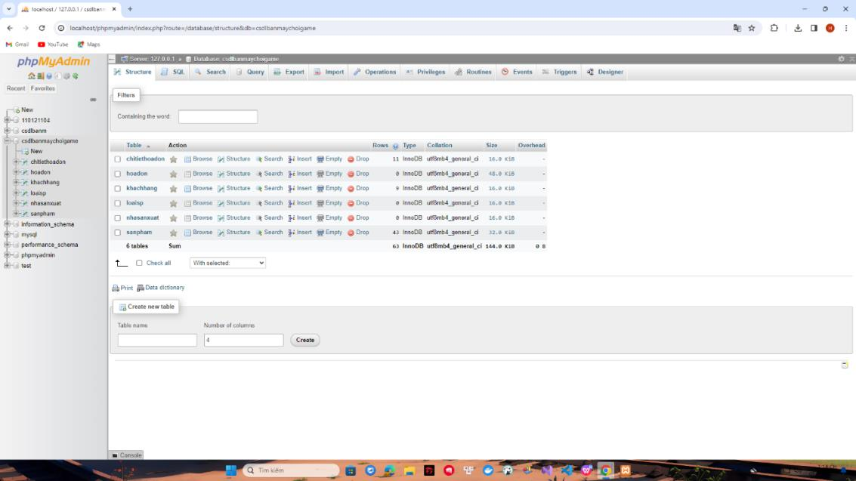
CHƯƠNG 3 : HIỆN THỰC HÓA NGHIÊN CỨU
3.1 Phân tích và thiết kế dữ liệu

Slide 11
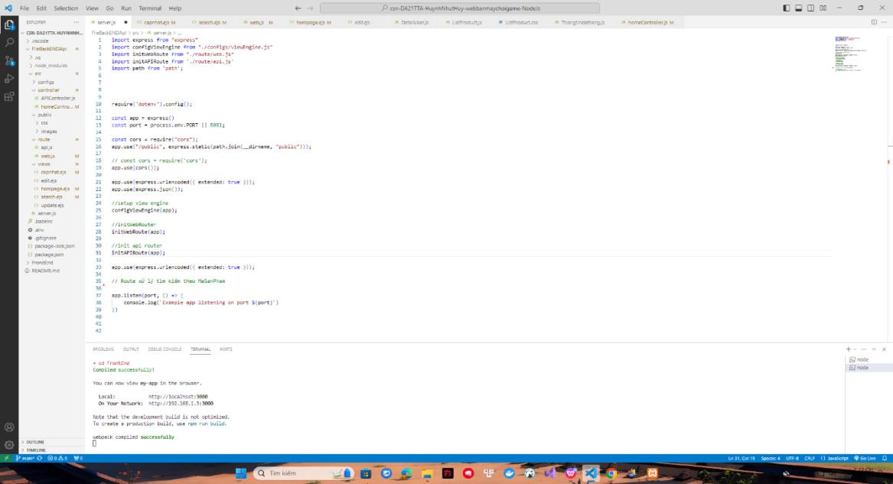
CHƯƠNG 3 : HIỆN THỰC HÓA NGHIÊN CỨU
3.2 Tạo và thiết kế, tổ chức thư mục cho server

Slide 12
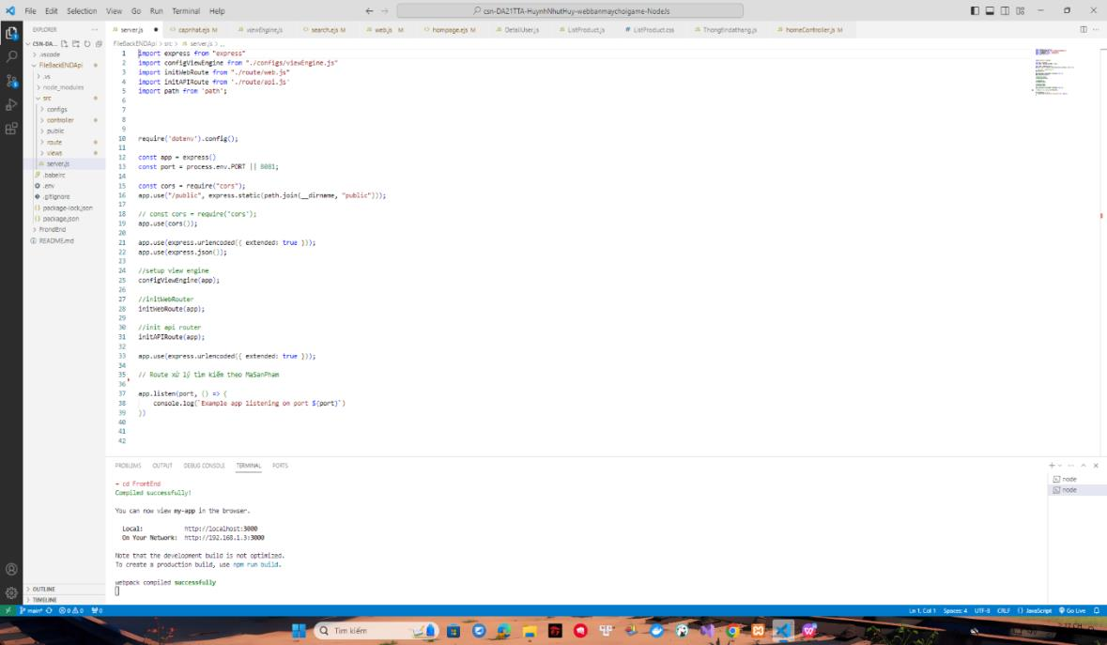
CHƯƠNG 3 : HIỆN THỰC HÓA NGHIÊN CỨU
3.2 Tạo và thiết kế, tổ chức thư mục cho server

Slide 13
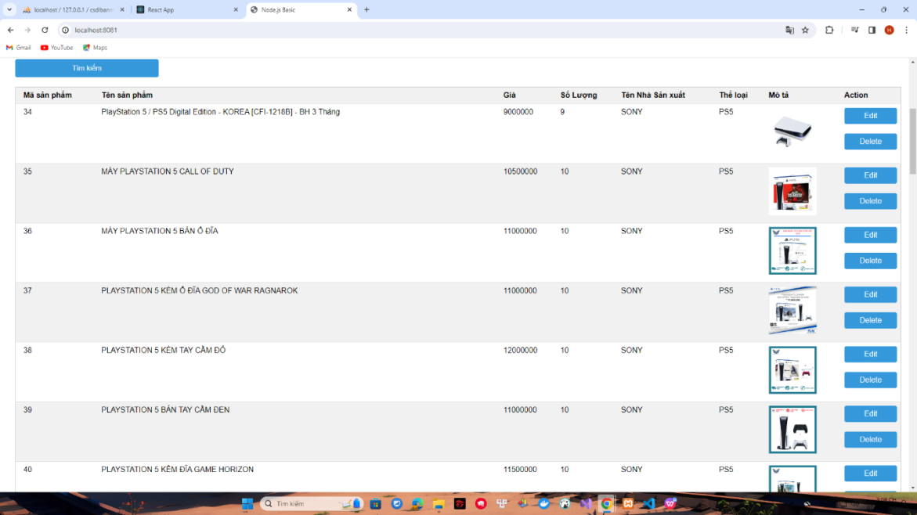
CHƯƠNG 3 : HIỆN THỰC HÓA NGHIÊN CỨU
3.3 Thiết kế trang quản trị cho ứng dụng
Giao diện trang quản trị

Slide 14
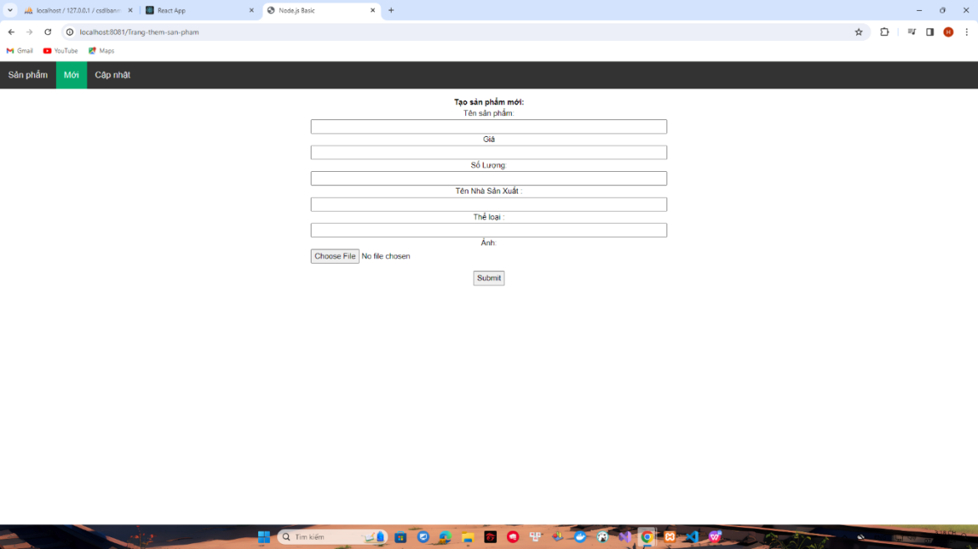
CHƯƠNG 3 : HIỆN THỰC HÓA NGHIÊN CỨU
3.3 Thiết kế trang quản trị cho ứng dụng
giao diện thêm sản phẩm

Slide 15
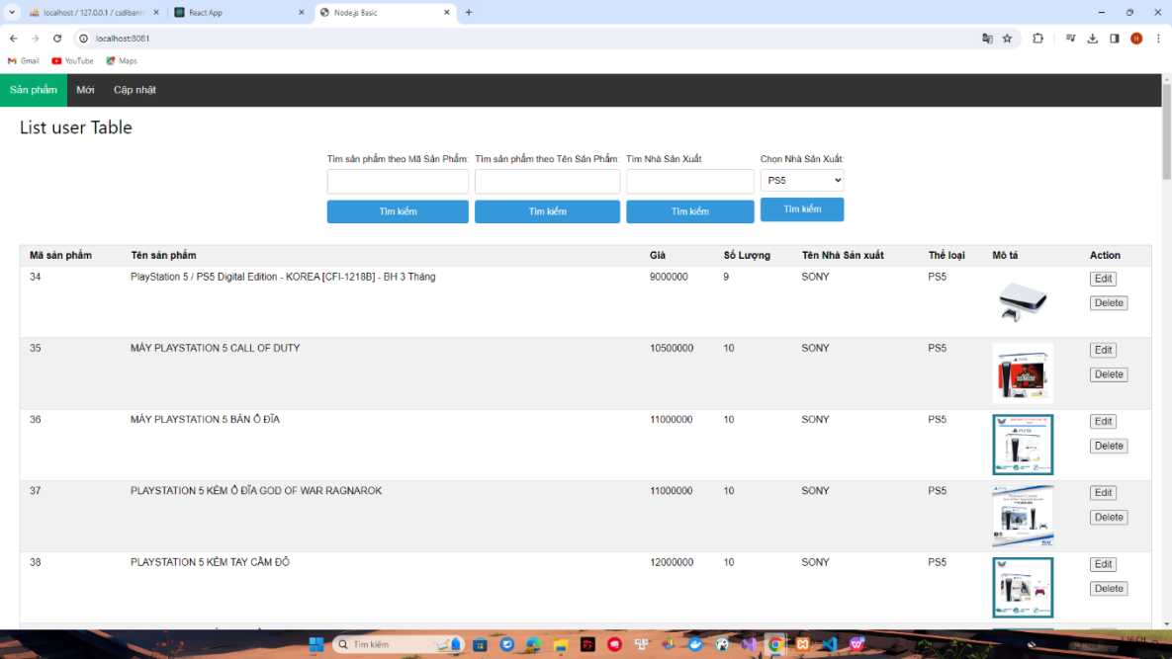
CHƯƠNG 3 : HIỆN THỰC HÓA NGHIÊN CỨU
3.4 Kiểm tra lỗi và cập nhật thêm chức năng cho trang quản trị
giao diện tìm kiếm trang quản trị

Slide 16
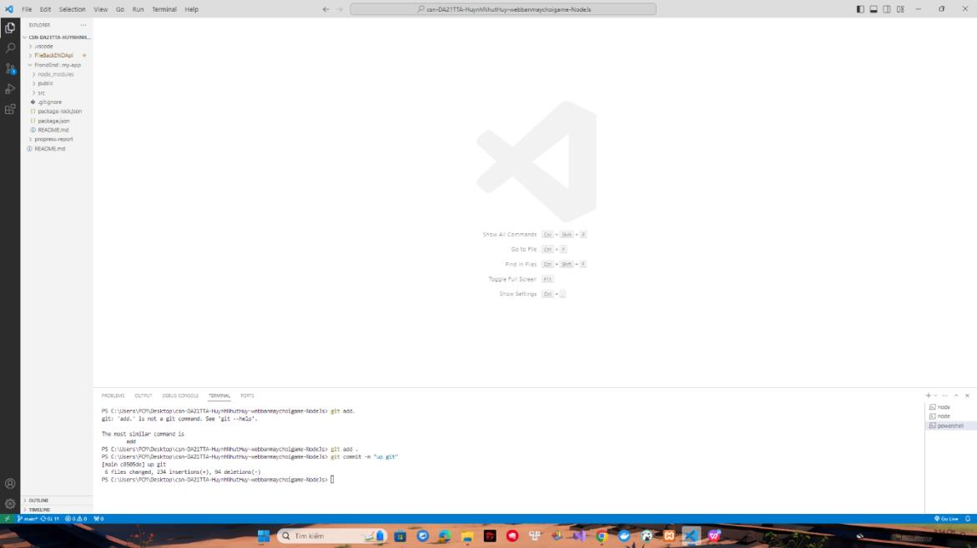
CHƯƠNG 3 : HIỆN THỰC HÓA NGHIÊN CỨU
3.5 Tạo dự án cho trang giao diện
giao diện tìm kiếm trang quản trị

Slide 17
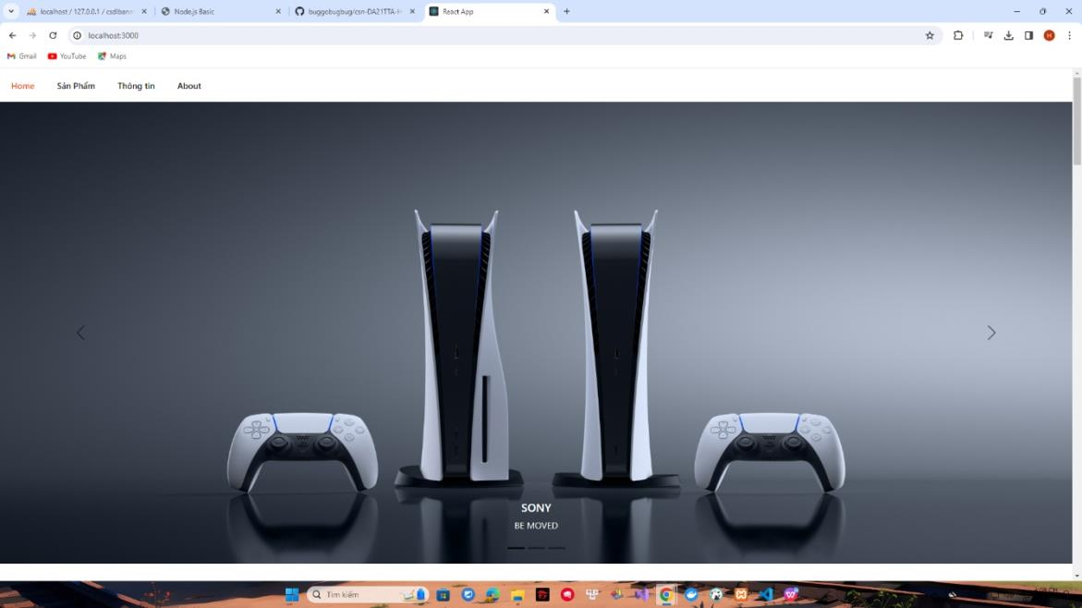
CHƯƠNG 3 : HIỆN THỰC HÓA NGHIÊN CỨU
3.6 Thiết kế dự án cho trang giao diện người dùng
giao diện trang người dùng

Slide 18
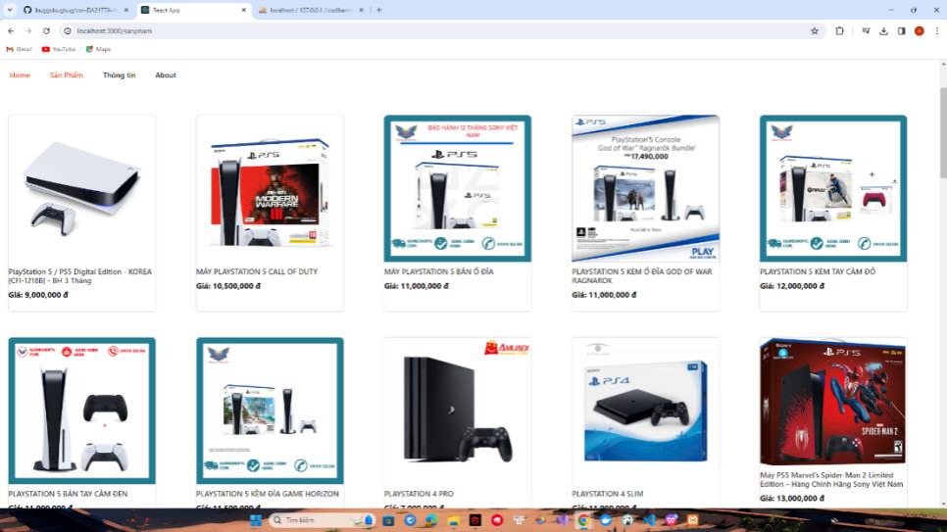
CHƯƠNG 3 : HIỆN THỰC HÓA NGHIÊN CỨU
3.7 Kết nối lấy dữ liệu
giao diện trang sản phẩm

Slide 19
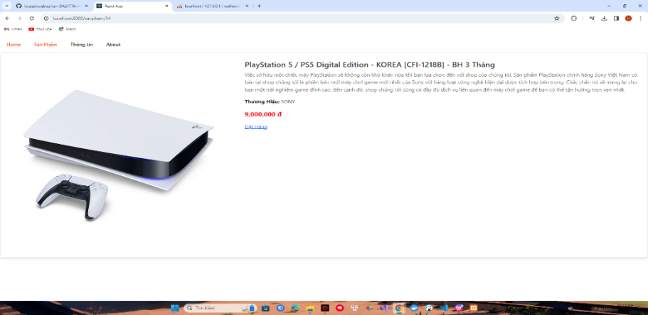
CHƯƠNG 3 : HIỆN THỰC HÓA NGHIÊN CỨU
3.7 Kết nối lấy dữ liệu
chi tiết sản phẩm

Slide 20
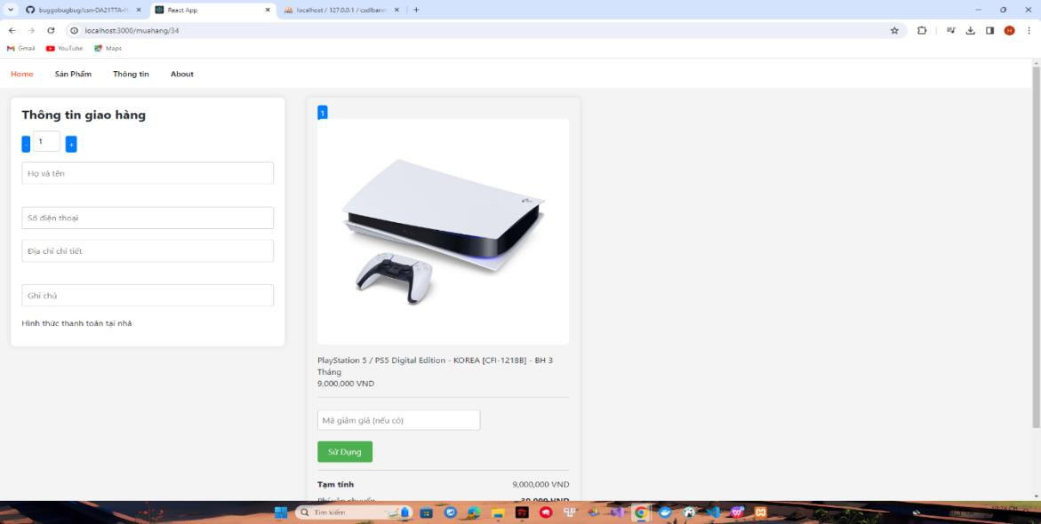
CHƯƠNG 3 : HIỆN THỰC HÓA NGHIÊN CỨU
3.7 Kết nối lấy dữ liệu
Trang mua hàng

Slide 21
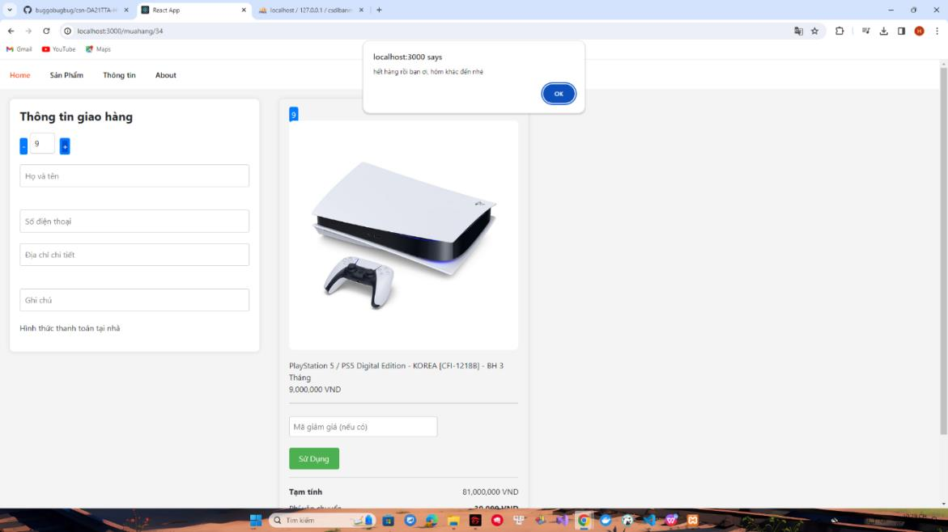
CHƯƠNG 3 : HIỆN THỰC HÓA NGHIÊN CỨU
3.7 Kết nối lấy dữ liệu
Hiển thị thông báo hết hàng

Slide 22
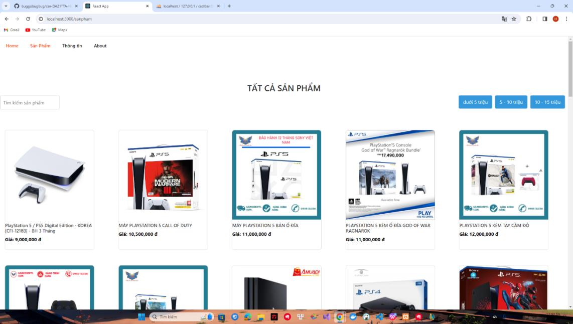
CHƯƠNG 3 : HIỆN THỰC HÓA NGHIÊN CỨU
3.8 Chức năng lọc và tìm kiếm ở giao diện Reactjs
chức năng ở trang giao diện

Slide 23
CHƯƠNG 4 : KẾT QUẢ NGHIÊN CỨU
Thiết kế thành công trang người dùng bằng reactjs đơn giản, dễ tiếp cận với
các chức năng cơ bản.
Giao diện chức năng xem thông tin đơn hàng mà khách hàng đã đặt ở giao diện người dùng ở trang quản trị.
Giao diện xem thông tin sản tẩm, chức năng sửa và xóa sản phẩm ở trang quản trị.
Chức năng cập nhật sản phẩm như thông tin sản phẩm ở trang quản trị dành cho chủ cửa hàng, nhân viên hoặc người quản lý,…
Thành công tạo được thanh tìm kiếm với chức năng tìm kiếm sản phẩm có trong website bán hàng. Với giá cả, lọc được với các khoảng giá được lập trình như
dưới năm triệu, khoảng năm đến mười triệu, … có thể thêm giá ở mức cao hơn.
Giao diện chức năng tìm kiếm theo Mã Sản Phẩm, Tên Sản Phẩm, Thể Loại, Nhà Sản Xuất, … ở trang quản trị.

Slide 24

CHƯƠNG 5: KẾT LUẬN VÀ HƯỚNG PHÁT TRIỂN
5.1 Kết Luận:
Dự án xây dựng website bán máy chơi game đã đạt được những kết quả tích cực và mang lại những đóng góp quan trọng trong quá trình triển khai và phát triển. Tôi đã thành công trong việc tạo ra một nền tảng thân thiện người dùng, giúp người
tiêu dùng dễ dàng tìm kiếm và mua sắm sản phẩm.
Dự án xây dựng website bán máy chơi game đã đạt được những kết quả tích cực và mang lại những đóng góp quan trọng trong quá trình triển khai và phát triển. Tôi đã thành công trong việc tạo ra một nền tảng thân thiện người dùng, giúp người
tiêu dùng dễ dàng tìm kiếm và mua sắm sản phẩm.
Không chỉ là thương mại điện tử, đây còn là nơi các game thủ có thể săn nhưng
bộ máy chất lượng cũng như được trải nghiệm một dịch vụ tuyệt vời mà trang web
mang lại, luôn cung cấp những bộ máy mới nhất, trải nghiệm mua sắm thú vị cho
người thích những cỗ máy chính hãng

Slide 25

CHƯƠNG 5 : KẾT LUẬN VÀ HƯỚNG PHÁT TRIỂN
- Đồ án vẫn chưa có chức năng thêm vào giỏ hàng và quản lý các sản phẩm trong giỏ hàng
- Chức năng đăng ký và đăng nhập tài khoản vẫn chưa được thêm vào
- Chức năng kiểm tra đơn hàng dưới trang của người quản trị, kiểm tra đơn hàng nào đã được giao, đơn hàng nào chưa được giao
- Giao diện website vẫn còn nhiều điều thiếu sót cần phải điều chỉnh.
- Các tiêu chí để tìm kiếm hoặc lọc những thứ cần thiết cho cả người quản trị lẫn người dùng vẫn còn quá ít khiến trải nghiệm của người dùng có thể tệ đi, đó là một thiếu sót vô cùng lớn.
- Số lượng sản phẩm chỉ có máy chơi game cùng nhà sản xuất, chưa có nhiều sản phẩm khác.
- Cơ sở dữ liệu còn khá ít và chưa đầy đủ thông tin cho sản phẩm.

Slide 26
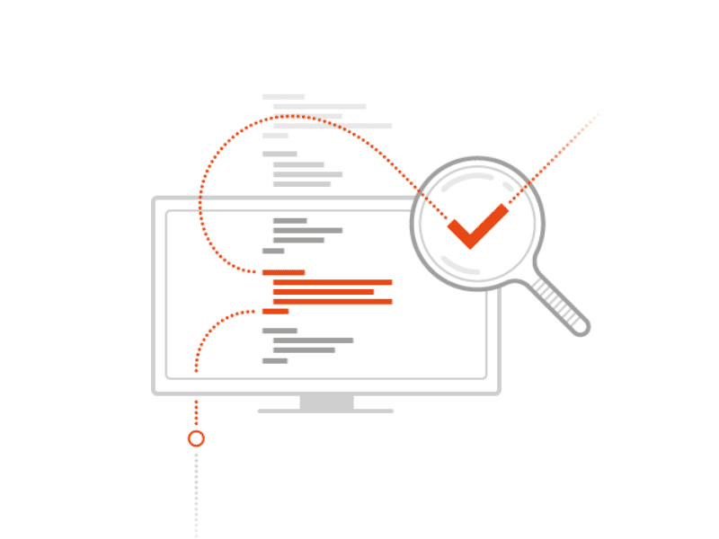
CHƯƠNG 5 : KẾT LUẬN VÀ HƯỚNG PHÁT TRIỂN
Mở rộng sản phẩm
Tối ưu hóa trải nghiệm của người dùng
Mở rộng kiến thức

Slide 27


